Slide 1
中国散裂中子源的屏蔽设计和感生放射性研究现状
吴青彪 （博士）
1：中国科学院高能物理研究所东莞分部，东莞 523803
2：东莞中子科学中心，东莞 523808
2016.9.22
Email: qbwu@ihep.ac.cn

Slide 2
内容概要
CSNS概况
CSNS的辐射源项
CSNS的辐射防护监管和防护标准
CSNS的屏蔽设计方法
CSNS的感生放射性研究方法
CSNS的屏蔽设计和感生放射性结果
总结

Slide 3
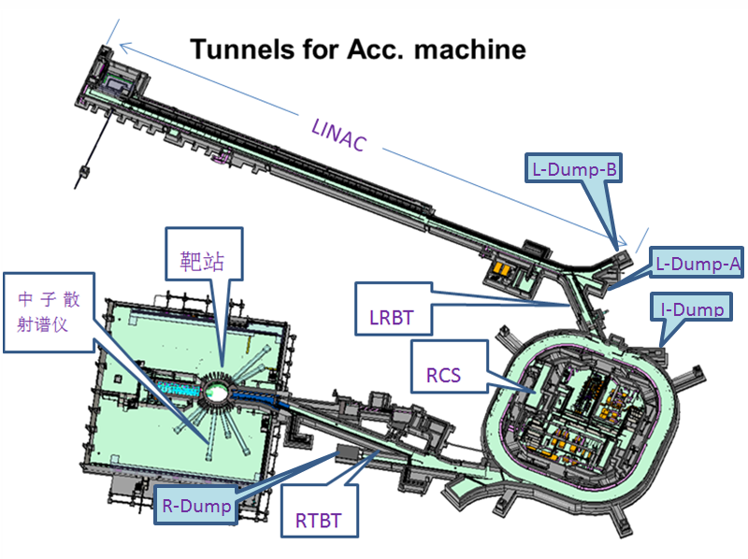
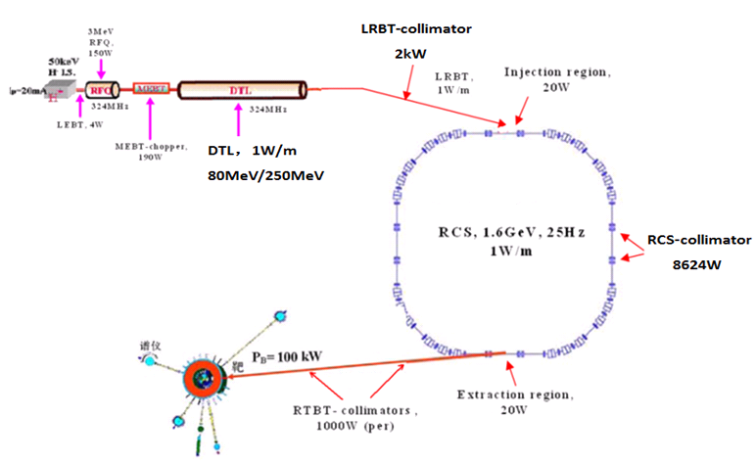
一. CSNS概况
CSNS的主要装置组成：
强流质子加速器、靶站和中子散射谱仪。
强流质子加速器包括：直线加速器LINAC、低能输运线LRBT、快循环同步加速器RCS、高能输运线RTBT。
束流工艺流程：
20 mA的H⁻ 离子源经RFQ直线节后聚焦加速至3.0 MeV，再经DTL直线加速器加速至 80 MeV（CSNS一期能量）或250 MeV（CSNS二期能量）,然后H⁻ 离子束流在注入RCS环时被剥离成质子束，再经RCS环累积加速至1.6 GeV，然后引出到RTBT隧道，由RTBT隧道输运到靶站打击钨靶，发生散裂反应，产生不同能量的中子，中子经慢化器慢化后，由中子束线引出作为实验研究的脉冲中子源。
图1.3 CSNS各部分隧道结构的水平剖面
图1.4 CSNS的主要装置布局和束流损失情况
Notes:
黄长浩

Slide 4
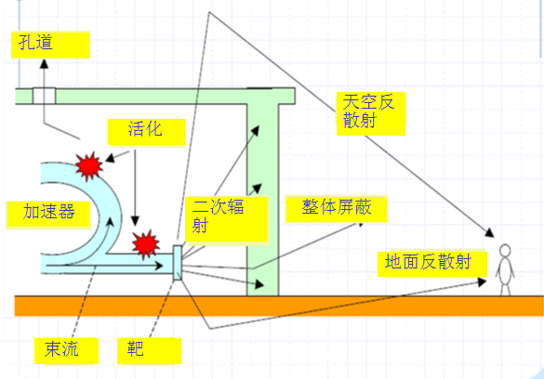
二. CSNS的辐射源项
两种辐射：瞬发辐射 & 感生放射性
瞬发辐射
  产生原因：粒子流包络周边的粒子由于能量动量分散。
  产生方式：初始和次级粒子直接穿透屏蔽体、通过孔道散射出来以及天空反散射等。
  损失位置和功率：通常认为沿束线均匀损失，一般认为<1%,上限是1W/m（国外类似装置提出的手工维护上限）。
  产生原因：为调束、优化束流动力学参数、主动打靶。
  产生方式：初始和次级粒子直接穿透屏蔽体、通过孔道散射出来以及天空反散射等。
  损失位置和功率：靶站、束流准直器和废束桶等已知部件上，束流损失功率大，成为“辐射热点”。在CSNS中，靶站是全束流功率损失，其他辐射热点，也分别达到几百瓦到几千瓦。
感生放射性
  产生原因：在产生瞬发辐射的过程中，初始和次级粒子
  与周围设备、屏蔽体和空气、水等材料发生的核反应，
  使原来稳定的核素转变成带有各种放射性的核素（活化）。
  产生方式：在加速器停机后，感生放射性核素按照各自的衰变规律，
  发出γ 、β等射线。
被动
主动
图1.5 加速器辐射源项示意图
Notes:
黄长浩

Slide 5
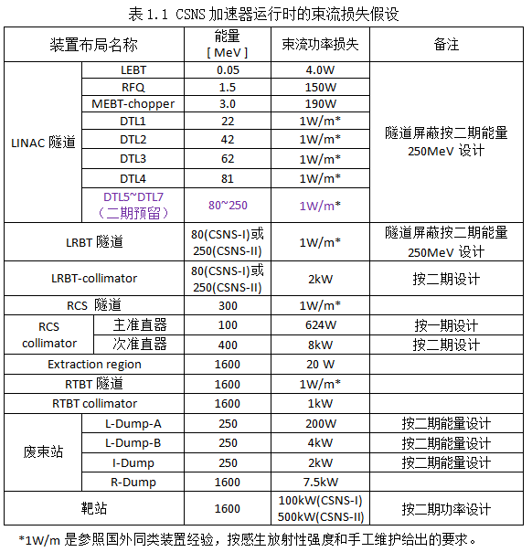
二. CSNS的辐射源项
Notes:
黄长浩

Slide 6
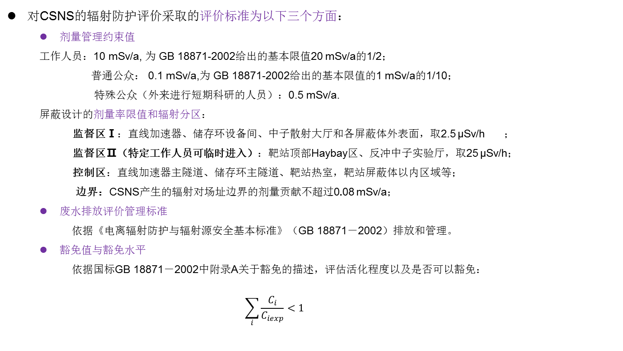
三. CSNS的辐射防护监管和防护标准
对CSNS的辐射防护评价采取的评价标准为以下三个方面：
  剂量管理约束值
  工作人员：10 mSv/a, 为 GB 18871-2002给出的基本限值20 mSv/a的1/2；
  普通公众： 0.1 mSv/a,为 GB 18871-2002给出的基本限值的1 mSv/a的1/10；
  特殊公众（外来进行短期科研的人员）：0.5 mSv/a.
  屏蔽设计的剂量率限值和辐射分区：
  监督区Ⅰ：直线加速器、储存环设备间、中子散射大厅和各屏蔽体外表面，取2.5 μSv/h ；
  监督区Ⅱ（特定工作人员可临时进入）：靶站顶部Haybay区、反冲中子实验厅，取25 μSv/h；
  控制区：直线加速器主隧道、储存环主隧道、靶站热室，靶站屏蔽体以内区域等；
  边界：CSNS产生的辐射对场址边界的剂量贡献不超过0.08 mSv/a；
  废水排放评价管理标准
    依据《电离辐射防护与辐射源安全基本标准》（GB 18871－2002）排放和管理。
  豁免值与豁免水平
    依据国标GB 18871－2002中附录A关于豁免的描述，评估活化程度以及是否可以豁免：
    $$\sum_{i}{\frac{C_{i}}{C_{iexp}}}<1$$
公 众
Notes:
黄长浩

Slide 7
四. CSNS的屏蔽设计方法
设计方法：经验公式估算+ 蒙特卡洛程序模拟计算
  加速器主屏蔽墙设计：BULK + FLUKA。
    BULK程序中考虑了Tesch半经验公式（< 1GeV）和Moyer模型(> 1GeV) ，并使用MCNPX程序进行了验证。
  靶站屏蔽：MCNPX （或FLUKA）。
  束流垃圾桶屏蔽、准直器屏蔽：FLUKA。
  迷道：（FLUKA、MCNPX） + DUCT-III程序、NCRP-144号报告推荐的Tesch迷道公式进行估算。
  天空反散射：采用Stapleton半经验公式计算。
设计标准：
  按工作场所监督区剂量率限值确定主体屏蔽厚度，对用土壤替换混凝土作主体屏蔽的，为防止土壤和地下水活化，参照J-PARC的设计，取混凝土屏蔽墙的厚度使得紧挨混凝土屏蔽墙的1m厚土壤层的平均瞬发辐射剂量率<5.5 mSv/h（该值可使土壤和地下水活化程度满足GB 18871-2002关于豁免的要求）。
设计完成后的主屏蔽墙厚度：0.5 m、0.8 m、1 m (混凝土）+ 3.5 m、4.7 m、5 m （土壤）
Notes:
黄长浩

Slide 8
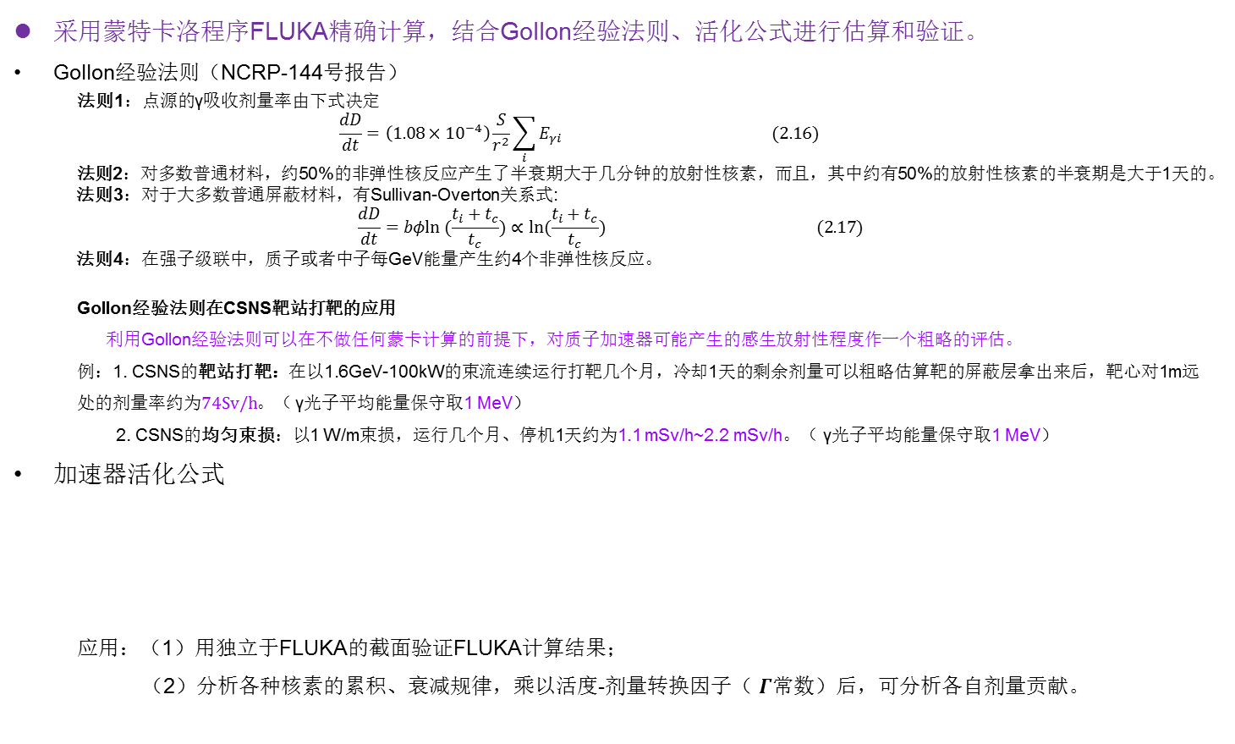
五. CSNS的感生放射性研究方法
采用蒙特卡洛程序FLUKA精确计算，结合Gollon经验法则、活化公式进行估算和验证。
Gollon经验法则（NCRP-144号报告）
  法则1：点源的γ吸收剂量率由下式决定
  $$\frac{dD}{dt}=\left(1.08×{10}^{−4}\right)\frac{S}{r^{2}}\sum_{i}{E_{γi}} (2.16)$$
  法则2：对多数普通材料，约50%的非弹性核反应产生了半衰期大于几分钟的放射性核素，而且，其中约有50%的放射性核素的半衰期是大于1天的。
法则3：对于大多数普通屏蔽材料，有Sullivan-Overton关系式:
$$\frac{dD}{dt}=bφln (\frac{t_{i}+t_{c}}{t_{c}})∝ln(\frac{t_{i}+t_{c}}{t_{c}}) (2.17)$$
法则4：在强子级联中，质子或者中子每GeV能量产生约4个非弹性核反应。
  Gollon经验法则在CSNS靶站打靶的应用
  利用Gollon经验法则可以在不做任何蒙卡计算的前提下，对质子加速器可能产生的感生放射性程度作一个粗略的评估。
  例：1. CSNS的靶站打靶：在以1.6GeV-100kW的束流连续运行打靶几个月，冷却1天的剩余剂量可以粗略估算靶的屏蔽层拿出来后，靶心对1m远处的剂量率约为$74Sv/h$。（ γ光子平均能量保守取1 MeV）
  2. CSNS的均匀束损：以1 W/m束损，运行几个月、停机1天约为1.1 mSv/h~2.2 mSv/h。（ γ光子平均能量保守取1 MeV）
加速器活化公式
  应用：（1）用独立于FLUKA的截面验证FLUKA计算结果；
  （2）分析各种核素的累积、衰减规律，乘以活度-剂量转换因子（ $Γ$常数）后，可分析各自剂量贡献。
对（嵌套）周期性照射，可导出对应的累积公式，见我的第二个报告！
Notes:
黄长浩

Slide 9
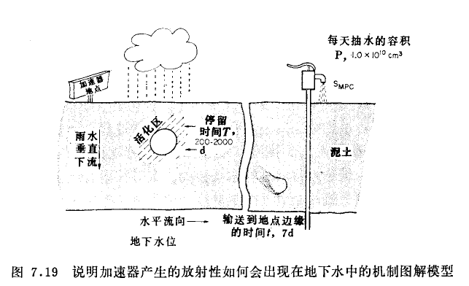
五. CSNS的感生放射性研究方法
空气活化的计算
  采用FLUKA程序计算饱和活度→利用通风系统参数计算每种核素的有效半衰期→计算通风状态下的动态饱和活度、年排放量→通过高斯扩散模型结合大气参数（Excel计算+自编matlab程序计算），计算排放后对公众的各途径所致剂量（对泄漏，保守估算完全泄漏到工作场所对工作人员所致剂量）
冷却水的活化计算
  按不循环、再循环等模式计算冷却水的饱和浓度，评估允许排放量和管道流经工作场所的照射。
  主要核素：H-3、Be-7（排放时考虑），O-15、C-11（流经工作场所的照射考虑）
土壤和地下水的活化计算
评估方式：（1）计算土壤边界处的瞬发剂量率和活度浓度与豁免值的比较，确认满足5.5 mSv/h的限值下满足豁免要求；（2）与环境本底比较；（3）按“单一居民模型”计算对周围公众的集体年有效剂量。
Notes:
黄长浩

Slide 10
六. CSNS的屏蔽设计和感生放射性结果
1 W/m均匀束损
  FLUKA计算模型
  将束流管、冷却水、空气、土壤和地下水的活化一次性计算，忽略隧道结构差异的影响，编写用户程序source.f，对线损进行抽样。减方差：区域重要性。
  隧道内的瞬发剂量率
Notes:
黄长浩

Slide 11
六. CSNS的屏蔽设计和感生放射性结果
1 W/m均匀束损
  隧道内的剩余剂量率
  隧道内的能谱（瞬发中子、光子能谱和停机后光子、电子能谱）
Notes:
黄长浩

Slide 12
六. CSNS的屏蔽设计和感生放射性结果
1 W/m均匀束损
  束流管产生的感生放射性核素
  通过活化公式和Barbier（1969）给出的截面验证了Mn-52的FLUKA计算结果。
Notes:
黄长浩

Slide 13
六. CSNS的屏蔽设计和感生放射性结果
1 W/m均匀束损
  屏蔽墙产生的感生放射性核素
  冷却水产生的感生放射性核素
Notes:
黄长浩

Slide 14
六. CSNS的屏蔽设计和感生放射性结果
1 W/m均匀束损
  空气的感生放射性
  （1）空气活化活度及年排放量分析
  开发MATLAB-GUI程序对FLUKA能谱及其响应函数进行作图分析。
  通过平均截面法、能谱截面积分法验证FLUKA的结果。
  （2）空气活化对工作人员的影响分析
  隧道活化空气假设完全泄漏到工作场所，对工作人员可能造成的年剂量最大为47mSv/a。
  维持隧道内缓慢排风，以保证隧道内负压，防止活化空气泄漏到工作场所是必要的。
Notes:
黄长浩

Slide 15
六. CSNS的屏蔽设计和感生放射性结果
1 W/m均匀束损
  空气的感生放射性
  （3）空气活化对公众和环境的影响分析
  大气类型中，越稳定的大气类型中心线的核素空气浓度越高，
    对处于该处的公众的年剂量越大；
  三类照射途径贡献剂量大小的顺序：
    地面沉积外照射 > 空气浸没外照射 > 吸入内照射
  引起剂量最大的A类大气条件下，100m远的地方处于中心线的
  公众所受到的年剂量所有隧道贡献累加起来为0.08mSv/a,小于0.1mSv/a的管理目标值。
Notes:
黄长浩

Slide 16
六. CSNS的屏蔽设计和感生放射性结果
1 W/m均匀束损
  土壤和地下水的感生放射性
  ³H和²²Na是环境介质（如土壤）里面最重要的可以渗出的放射性核素。
CSNS产生的土壤和地下水放射性核素对公众的集体年有效剂量有可能比公众的个人年有效剂量限值大50~60倍，进一步的水文地质的调研和CSNS运行对地下水的辐射影响检测，是必要的。
Notes:
黄长浩

Slide 17
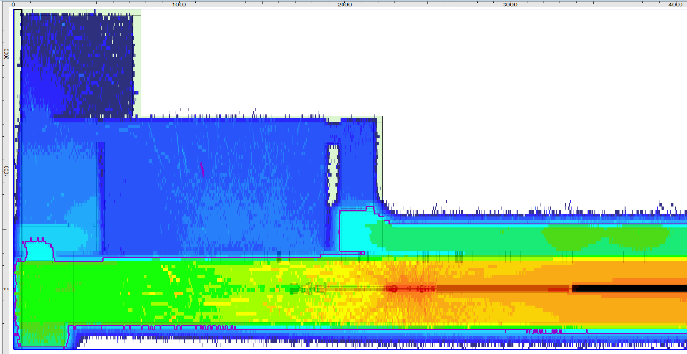
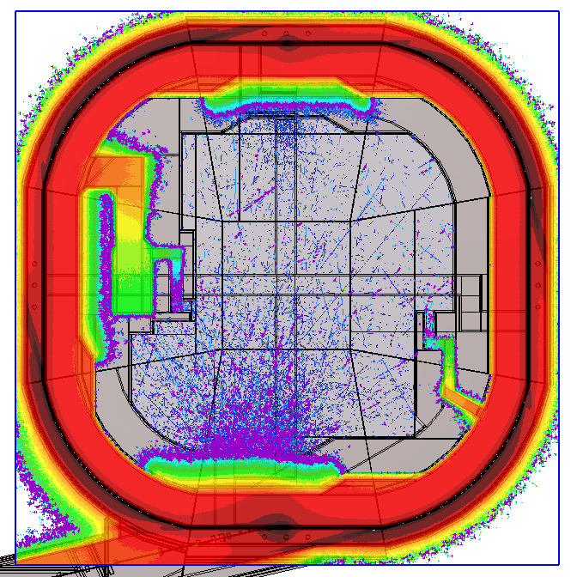
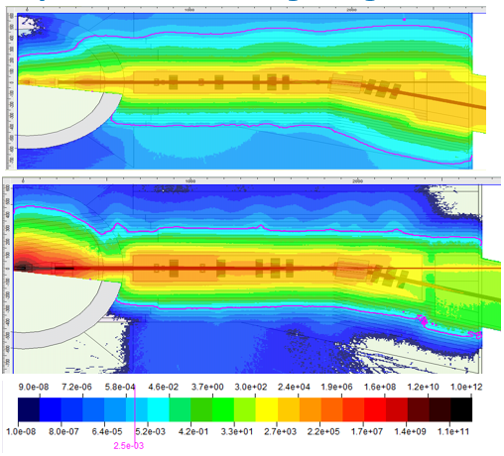
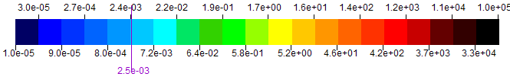
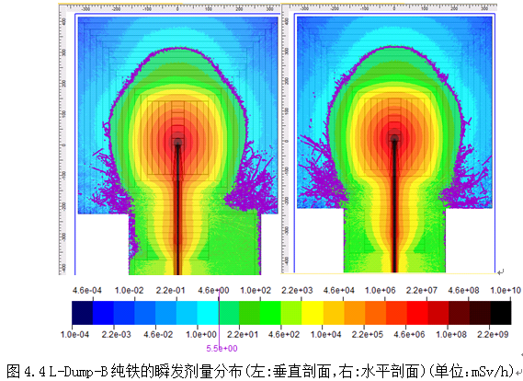
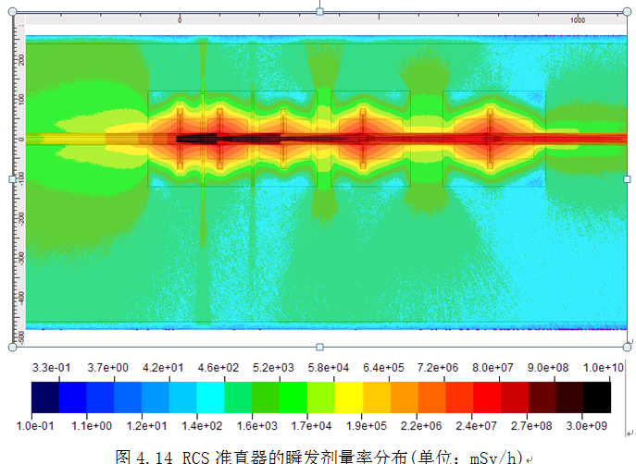
六. CSNS的屏蔽设计和感生放射性结果
主要工作场所和辐射热点的屏蔽计算
离子源厅和电梯口的剂量率分布（单位：mSv/h）
谱仪大厅RTBT靶前24m隧道的瞬发剂量率（单位：mSv/h）
RCS全环剂量率分布（单位：mSv/h）
Notes:
黄长浩

Slide 18
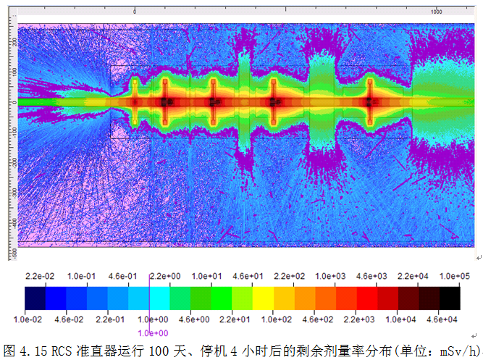
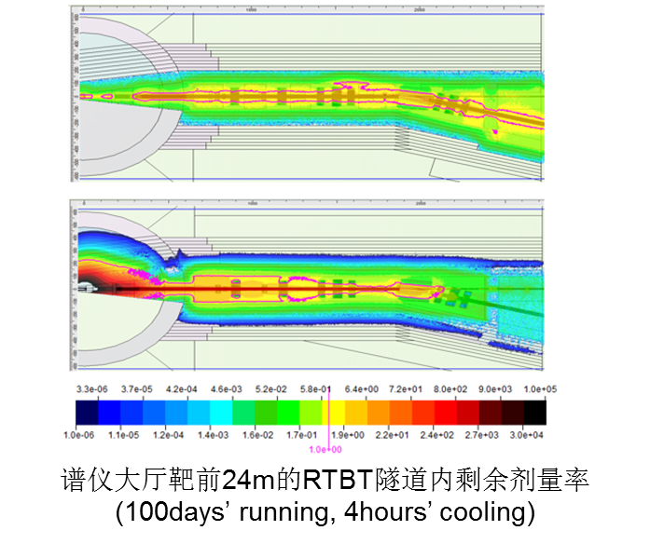
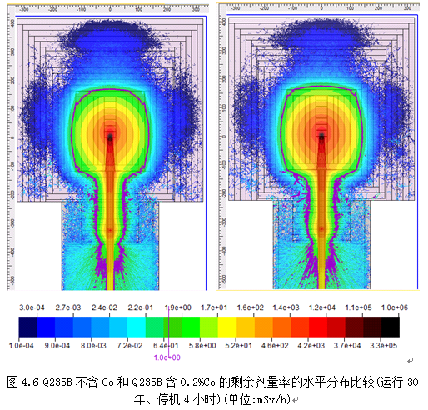
六. CSNS的屏蔽设计和感生放射性结果
主要辐射热点的感生放射性计算
CSNS感生放射性特点：
（1）比瞬发辐射小3个量级，1 W/m束流损失情况下，隧道内约几百μSv/h~1 mSv/h；
（2）与运行时间、停机时间、靶材料有关；
（3）某些辐射热点（准直器、靶、废束桶等）由于功率比1 W/m大2~3个量级，因此，其核心位置可达Sv/h以上，造成检修维护的困难。
（4）辐射场以光子辐射为主，光子剂量场比电子高约两个量级，能量在30 keV～5 MeV之间变化。
Notes:
黄长浩

Slide 19
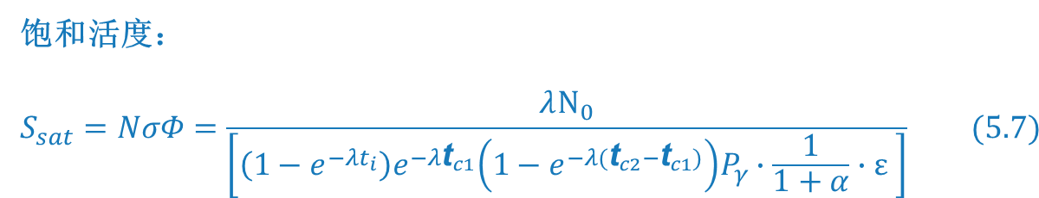
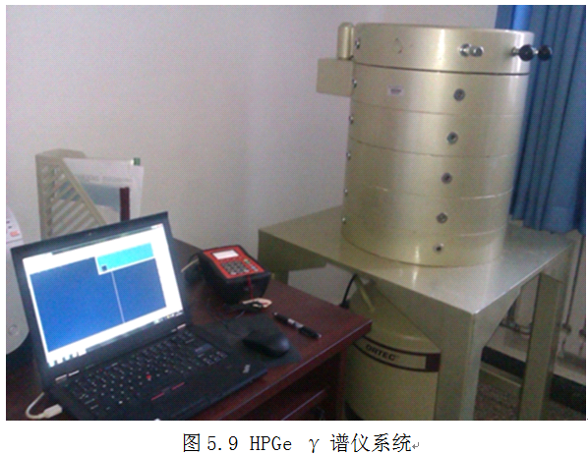
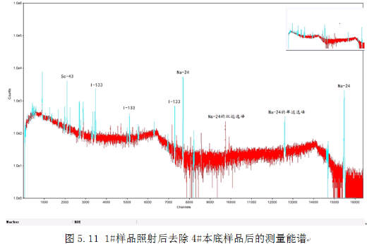
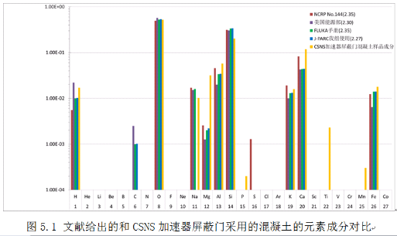
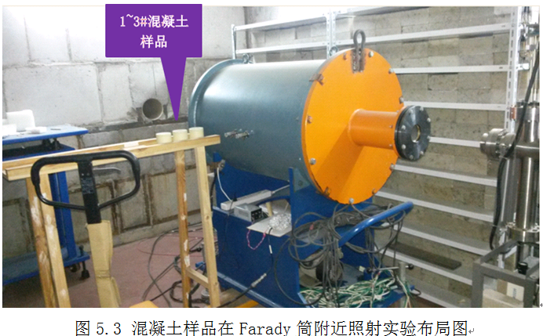
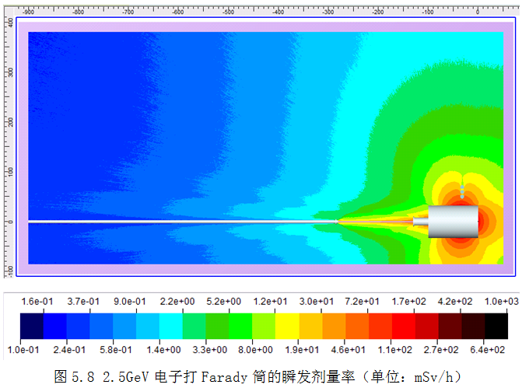
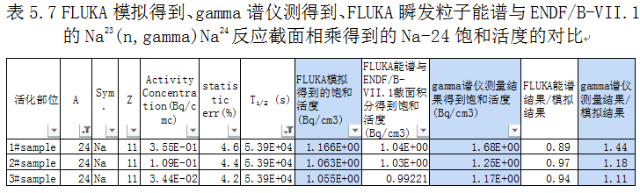
六. CSNS的屏蔽设计和感生放射性结果
CSNS屏蔽门的混凝土活化实验及与FLUKA模拟的对比研究
对混凝土样品实验结果的测量采用HPGe γ谱仪系统进行测量。
对Na-24，FLUKA模拟结果与gamma谱仪测量结果符合很好！
Notes:
黄长浩

Slide 20
七. 总结
工作进展顺利
  理论计算方面：掌握了FLUKA、MCNPX等蒙卡程序和相关经验公式（特别是空气扩散所致剂量计算），自编了必要的辅助计算的MATLAB程序；在FLUKA程序对迷宫、深屏蔽问题的减方差技巧方面，除常用的区域重要性外，“多步输运法”、“指向概率法”均已掌握；FLUKA不能并行运算的缺陷，通过批处理方式，同时产生、运行多个随机数种子不同的输入文件获得解决。
  实验分析方面：掌握了HPGe γ谱仪的测量和分析方法。
主要经验：
  （1）经验公式和蒙卡简化模型跟实际出入较大时，务必建立详细蒙卡模型计算。
    例：靶前24 m的RTBT隧道的屏蔽改造。
  （2）SimpleGEO建模直观，可调试发现几何建模时的错误，可导出成MCNPX的输入文件格式，可对USRBIN的计算结果进行汇总、特别适用于“多步输运法”计算结果的色图处理。（使用时，需要一定的技巧，来避免出现莫名其妙的错误）
  （3）自编一些辅助程序（特别是matlab程序），对于FLUKA的计算结果的后处理，减少工作量，数据作图分析，是非常重要的。特别是在感生放射性分析时。
下一步工作：
  （1）建立实验手段，重点建设CSNS的低本底γ谱仪实验室、液闪实验室。对感生放射性进行测量、分析，对感生放射性废物进行分类处理。
  （2）深入、优化计算模型和计算结果，尽可能按实际建筑和部件结构建模计算，并与实验测量结果对比分析。
Notes:
黄长浩

Slide 21
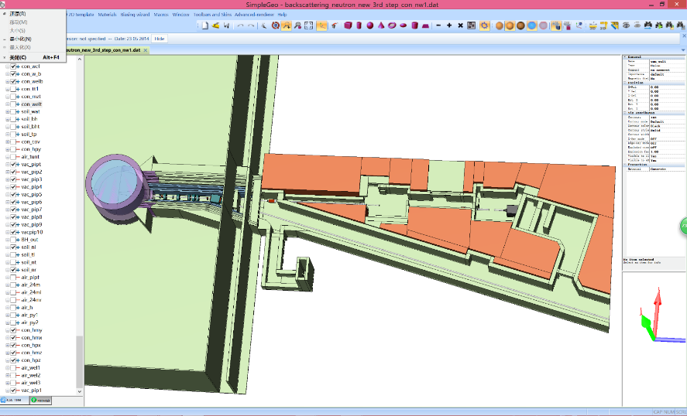
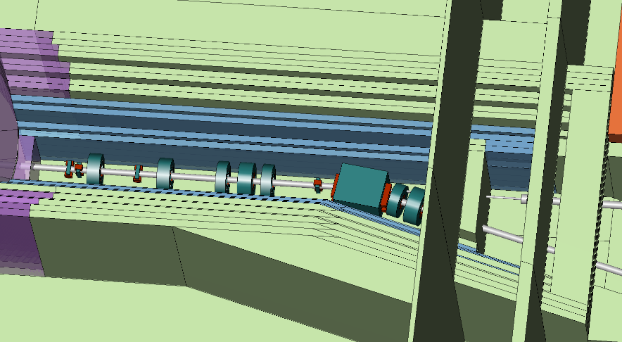
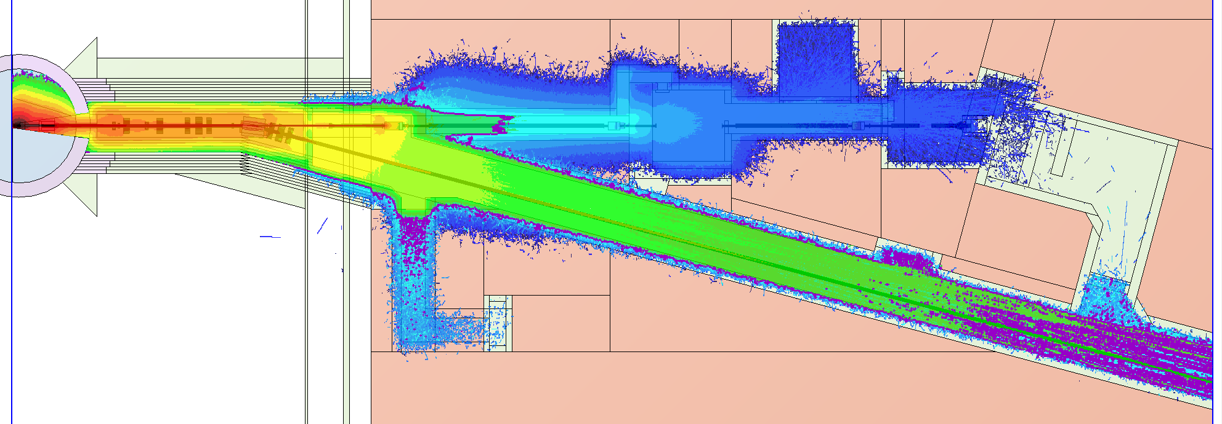

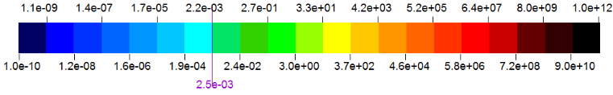
七. 总结
采用SimpleGEO建立的包含靶站、RTBT隧道、反冲中子通道的几何模型（含磁铁部件），正在用FLUKA程序，按“多步输运法”进行计算。
采用“多步输运法”，在跨度达20个量级以上的复杂区域都获得了理想的模拟结果！
mSv/h
Notes:
黄长浩

Slide 22
谢谢！
欢迎讨论！
Notes:
黄长浩

